Slide 1
Все работы хороши, выбирай на вкус. Внеклассное мероприятие. Учитель штукатурно-малярного дела :Конева. В.А.

Slide 2
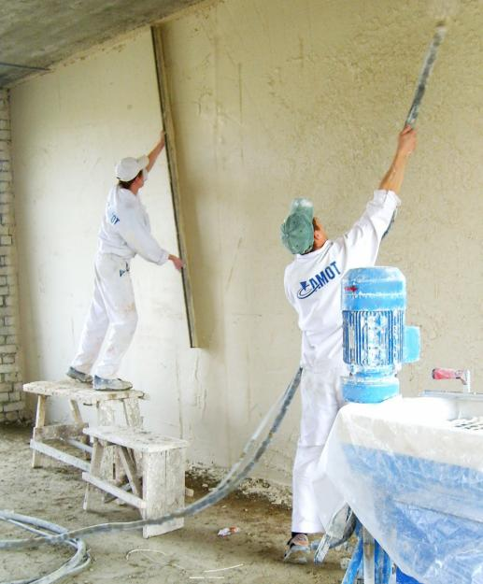
Штукатур
- готовит растворы для различных видов штукатурки, размечает поверхности и подготавливает их для оштукатуривания, наносит штукатурку вручную и механизированными инструментами, отделывает оштукатуренную поверхность. Штукатуры пользуются высоким спросом на рынке труда. Этим объясняются высокие заработки специалиста.
Notes:
Штукатур готовит растворы для различных видов штукатурки, размечает поверхности и подготавливает их для оштукатуривания ,наносит штукатурку вручную и механизированными инструментами, отделывает оштукатуренную поверхность.

Slide 3
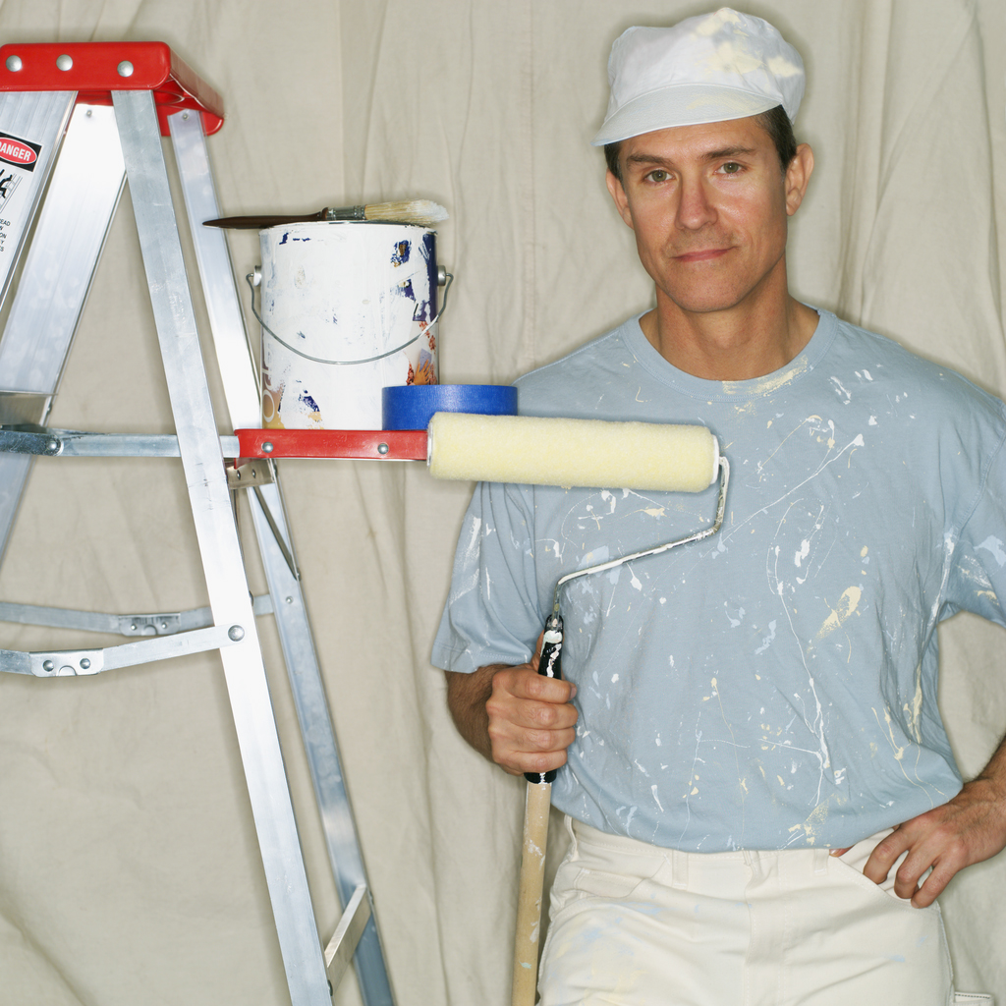
Маляр
-готовит под окраску бетонные, деревянные и металлические конструкции. Окрашивает поверхности, наклеивает обои, владеет приёмами работы высококачественной и декоративной окраски, приёмами многоцветной отделки фасадов.

Slide 4
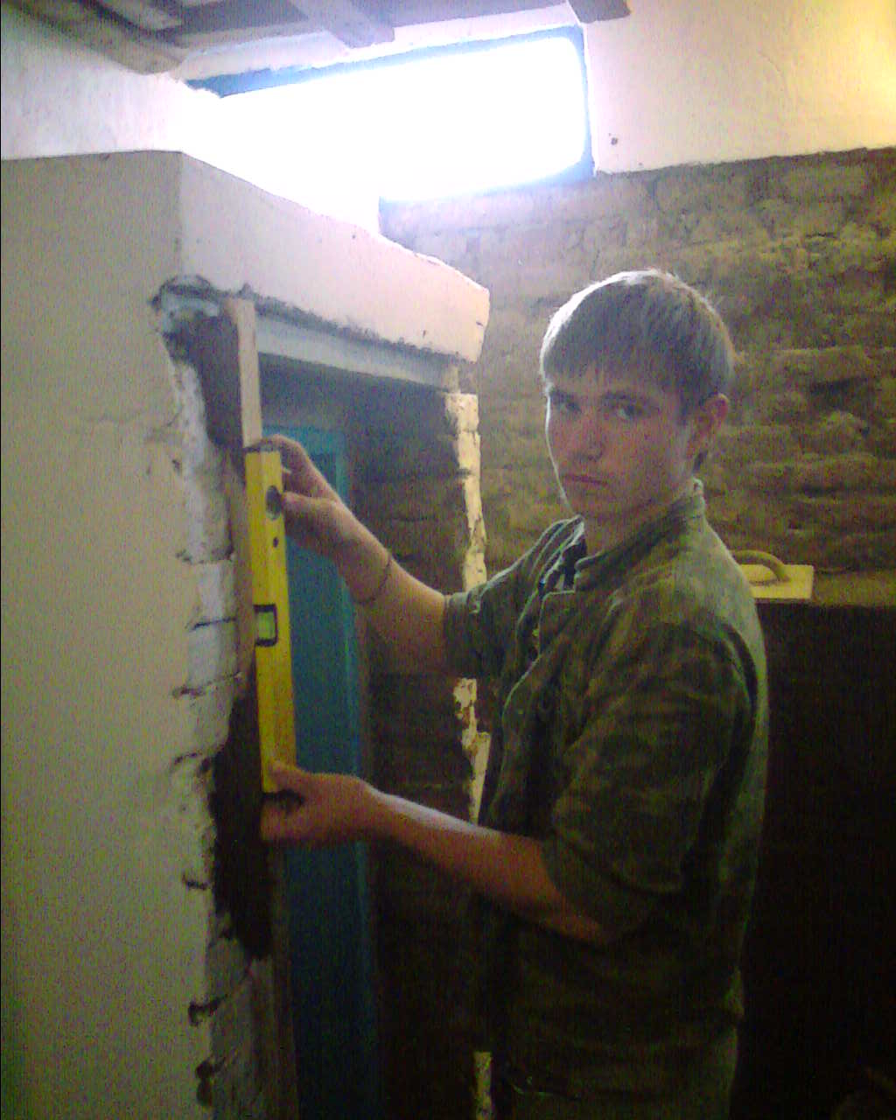
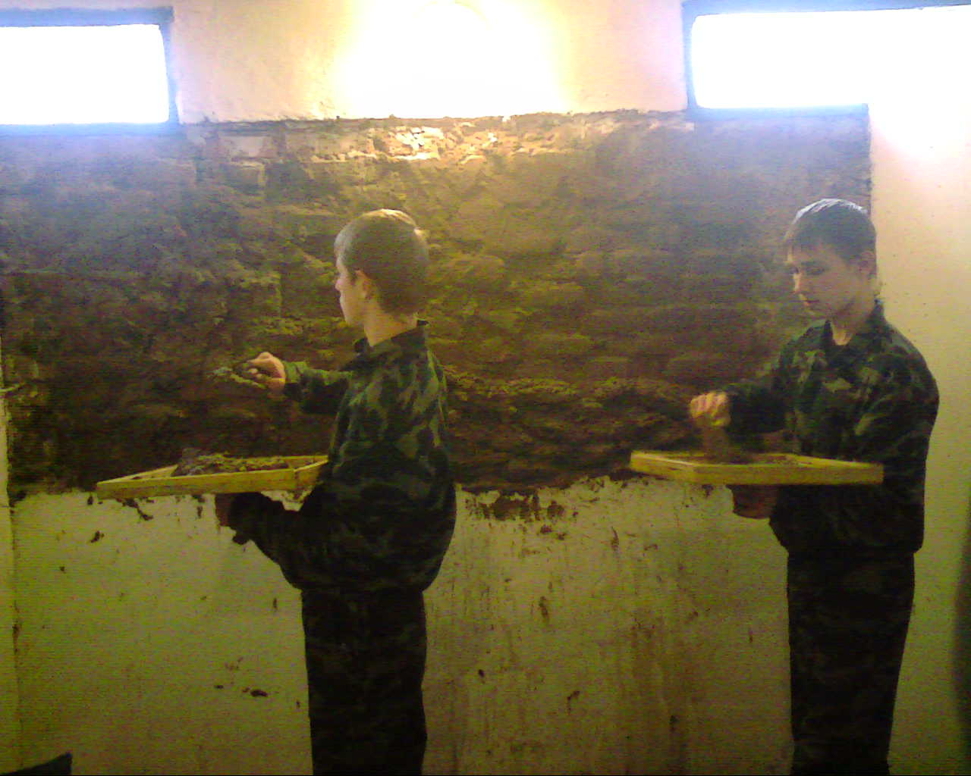
Урок штукатурно-малярного дела.
Закрепление навыков при выполнении ремонта.

Slide 5
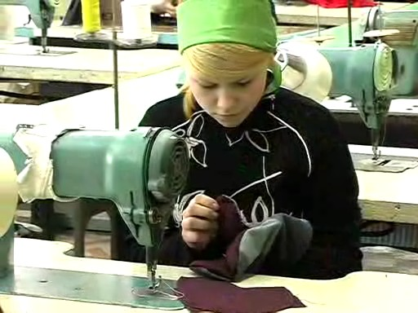
Швея- это профессия сейчас очень востребована. Работники этой специальности могут шить платья, пальто, брюки, сумки, шубы и дублёнки.

Slide 6
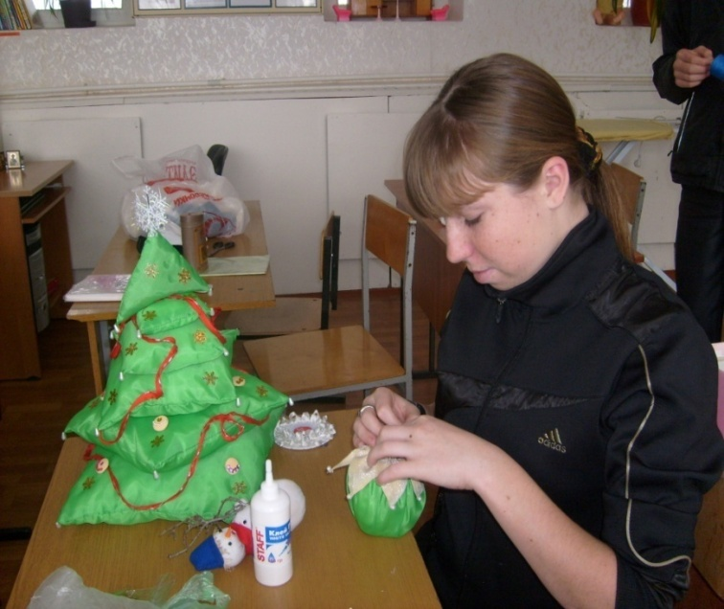
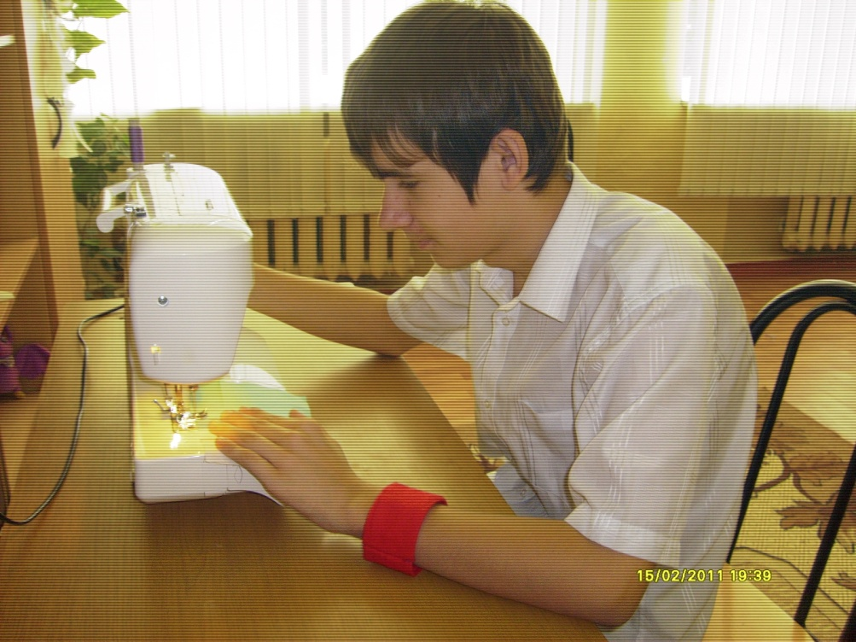
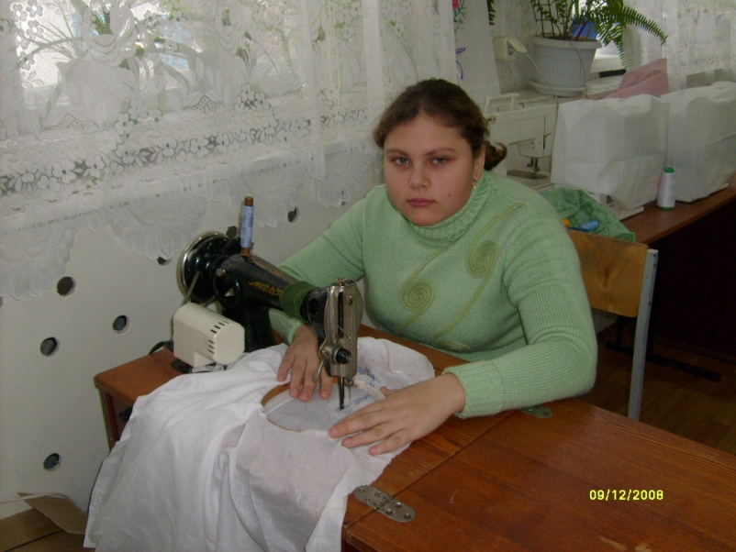
Урок швейного дела.
Я не волшебник я только учусь.

Slide 7
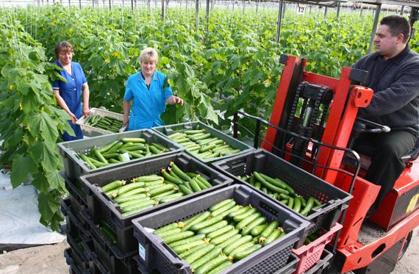
Овощевод.
Овощеводы занимаются сбором семян, выращивают и высаживают рассаду овощных культур. Ведут уход за овощами, включая защиту растений от вредителей и болезней.

Slide 8
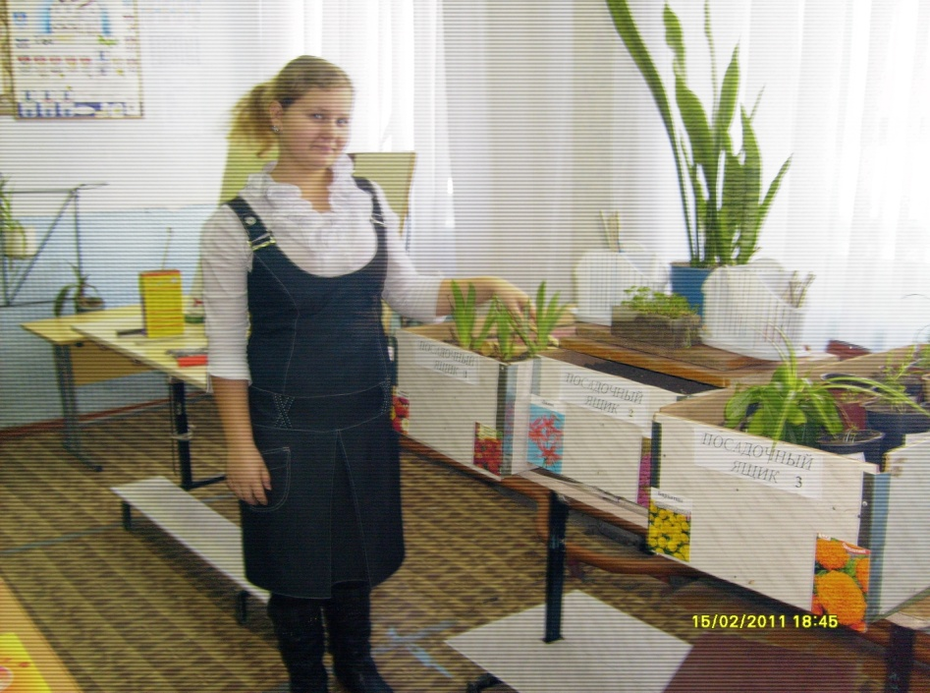
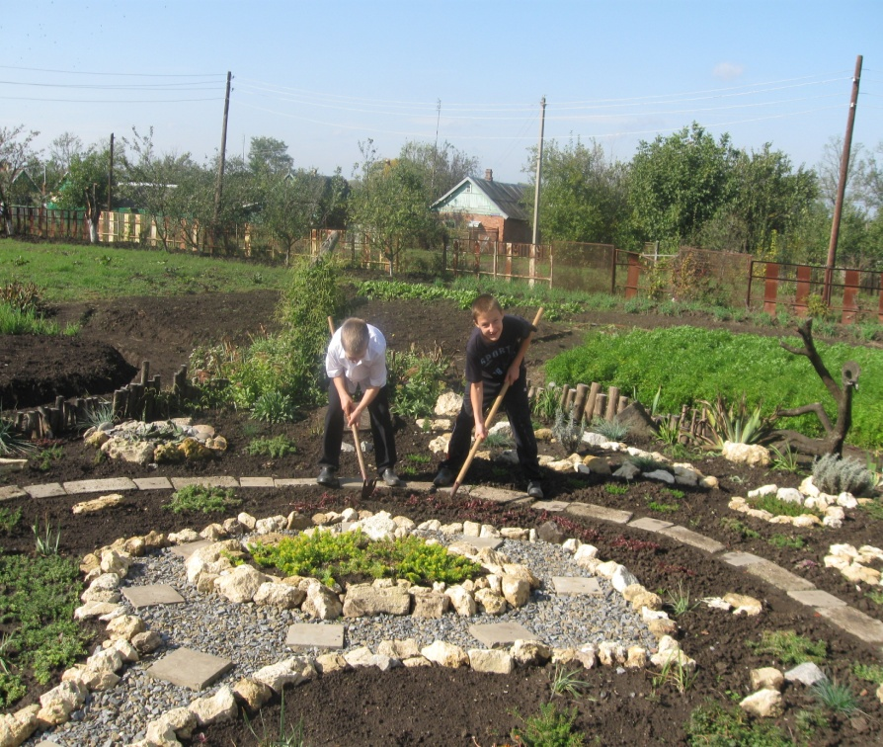
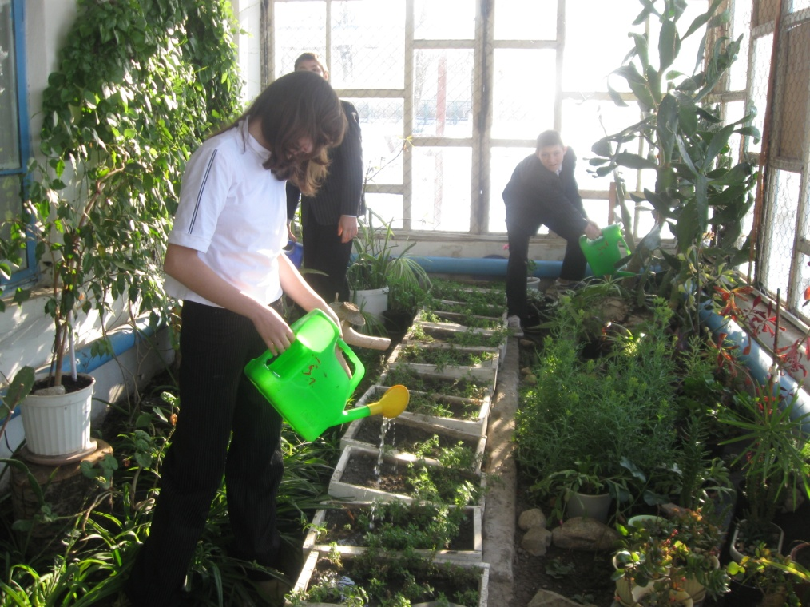
Уход за огородом и теплицей.

Slide 9
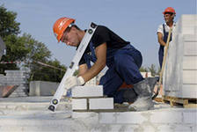
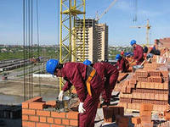
КАМЕНЩИК- -выполняет работы по кладке или ремонту каменных конструкций., егодня это одна из самых дефицитных профессий на стройке.
.

Slide 10
Спасибо за внимание!

